Slide 1
Глагол

Slide 2
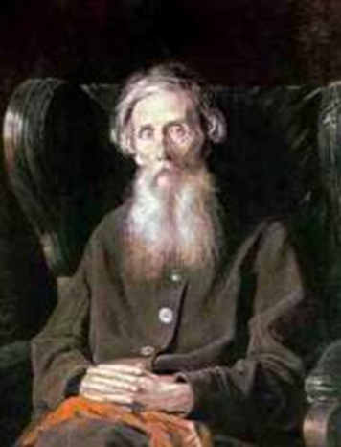


В. И. Даль

Slide 3
«Деньги хорошо, а ум дороже»

Slide 4
Умный
клиент

Slide 5
З И Х Я О Н
жёлтый голубой красный
зелёный оранжевый синий

Slide 6
Х О З Я И Н

Slide 7
Хозяин встречал
гостей
Глава семьи

Slide 8
Хозяин и работник
Работодатель

Slide 9
Хозяин банка
управляющий банка
банкир
президент банка

Slide 10
1. Выбери верное утверждение:
М) Глагол – это часть речи, которая
обозначает признак предмета
О) Глагол – это часть речи, которая
обозначает предмет
Н) Глагол – это часть речи, которая
обозначает действие предмета

Slide 11
2. Выбери группу глаголов:
С) тихий, белое, красивая
А) затихать, белеет, покрасят
У) тишина, белизна, краски

Slide 12
3. Глагол в предложении является:
К) подлежащим
Д) сказуемым
М) определением

Slide 13
4. Глаголы в неопределённой форме отвечают на вопросы:
З) что делает? что делают?
Ё) что делать? что сделать?
К) что делали? что сделали?

Slide 14
5. На конце глаголов неопределённой формы мягкий знак:
Ж) пишется
Щ) не пишется

Slide 15
6. В каких глаголах пишется «Ь»
М) катает…
Н) катат…
Ы) катат…ся
П) катает..ся
Й) купаеш..ся

Slide 16
Запишите по значению слова:
Становиться серебристым
Испытать ощущение
Уничтожаться огнём
Участвовать в соревновании
Передать известие
Ярко осветиться, сверкнуть
серебриться
чувствовать
гореть
состязаться
сообщить
блеснуть

Slide 17















ФИЗКУЛЬТМИНУТКА

Slide 18


Slide 19




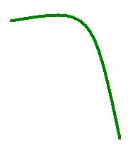

Slide 20


Slide 21




Slide 22




Slide 23


Берегите
зрение!

Slide 24
Берегите
зрение!

Slide 25
Кричите, объедет, вид..ли, объявит, зовёте, выслуш..л

Slide 26
По спряжению
I спр.
объедет, зовёте, выслуш..л
II спр.
кричите, вид..ли, объявит

Slide 27
По виду
несов. вид
кричите,
вид..ли, зовёте,
сов. вид
объедет,
объявит, выслуш..л,

Slide 28
По виду
несов. вид
кричите,
вид..ли, зовёте,
сов. вид
объедет,
объявит, выслуш..л,

Slide 29
По виду
несов. вид
кричите,
видели, зовёте,
сов. вид
объедет,
объявит, выслушал,

Slide 30
Замените фразеологизм глаголом:
Душа в пятки ушла
Дёрнуло за язык
Как в воду канул
Кровь застыла в жилах
Держать ухо востро
Сорвалось с языка
Сквозь землю провалился
испугался
проболтался
потерялся
испугался
насторожиться
проболтался
потерялся

Slide 31
Выберите правильно глагол
Надеть (одеть) на себя шапку
Надеть на себя шапку

Slide 32
Выберите правильно глагол
Надеть (одеть) на сестрёнку платье
Надеть на сестренку платье

Slide 33
Выберите правильно глагол
Надеть (одеть) братишку
Одеть братишку

Slide 34
Исправьте ошибки
Оплатить за проезд (в автобусе)

Slide 35
Уплатить проезд
Оплатить проезд
Заплатить за проезд

Slide 36
Молодцы!

